Slide 1


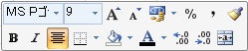
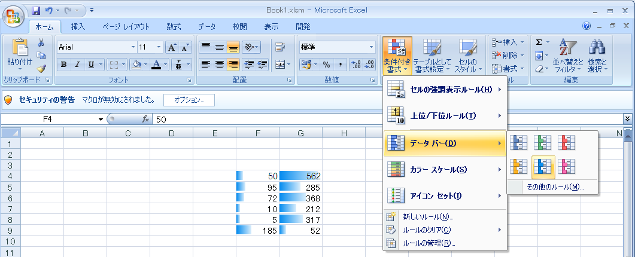
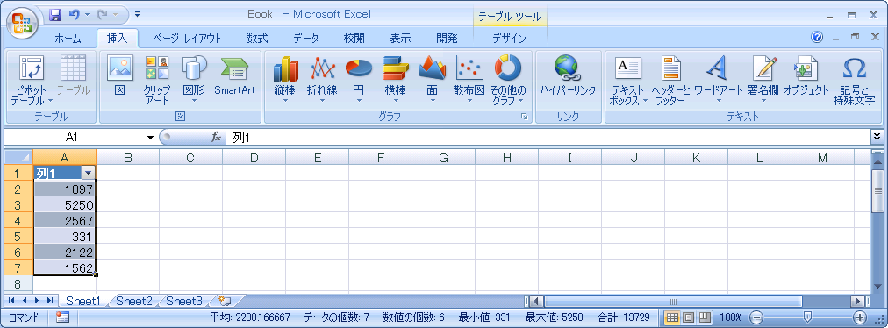
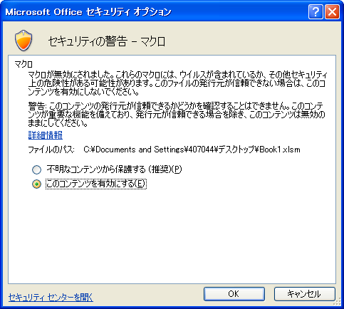
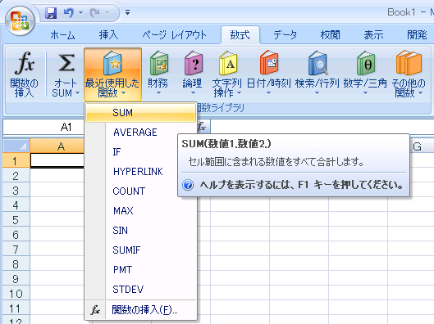
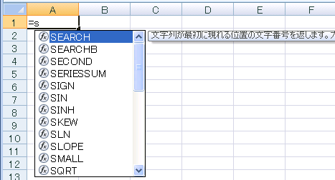
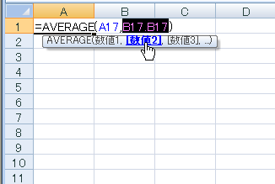
2007 Microsoft Office system クイックガイド
～Excel編～
より効果的に Excel 2007 を使用していただくための便利な機能を紹介します。
通貨など表示形式を変えるときは
[ホーム]タブの[数値]より変更します。範囲選択した際に表示されるミニ ツール バーでの変更も可能です。
データをより分析しやすくするには
[条件付き書式]を活用してください。数値を分析するためのルールやスタイルが多数用意されています。 ルールやスタイルを詳細に設定することも可能です。
並べ替えやフィルタをかけるには
範囲指定をしてから、[並べ替えとフィルタ]コマンドをクリックします。
テーブルを作成するときは
[挿入]タブの[テーブル]をクリックします。[テーブルツール]でテーブルのデザインを簡単に変更したり、集計行を加えたりすることができます。
グラフを作成するときは
データを選択して[挿入]タブの [グラフ]をクリックします。各ボタンからスタイルの選択をします。デザインの変更は[グラフツール]を使用します。
オート カルクとは
選択範囲の平均や合計値などをステータス バーに表示する機能です。マウスの右クリックで簡単に表示・非表示を設定できます。
表示モードを切り替えるときは
画面右下の[標準]、[ページレイアウト表示]、[改ページプレビュー]を使用すると、簡単にシートの表示状態を切り替えることができます。 [表示]タブでの変更も可能です。
マクロ付きファイルを開くには
リボンの下部に表示される「オプション」ボタンをクリックし、「このコンテンツを有効にする」を選択します。マクロのあるファイルは「警告を表示して・マクロを無効にする」が標準の設定になっています。
計算式を入力するときは
[数式]タブの[関数ライブラリ]より選択します。関数が分類分けされて、各ボタンの配下に配置されています。 関数にマウスカーソルを合わせると、関数の内容を説明するヘルプが表示されます。
オートコンプリート機能とは
セルに計算式を入力する際に、入力文字列にマッチする関数や、数値を自動的にリスト表示する機能 既知の関数をセルに直接入力する場合の入力効率をアップします。
引数の確認をするには
関数を入力すると、その関数にあった、引数の形式が表示され、引数の設定ミスを軽減します。 引数のリンクをクリックすると、対応した設定箇所にジャンプします。

